Slide 1
AIR-PRODUCTS-CHEMICALS-IN-11666
Air Products & Chemicals, Inc. est spécialisé dans la conception, la fabrication et la commercialisation de gaz. L'activité s'organise autour de 4 familles de produits :, - gaz en vrac : gaz industriels (oxygène, azote et argon), hydrogène et hélium, gaz médicaux et gaz spéciaux acheminés par camions-citernes ou portes-tubes, dans des cylindres ou via des petites unités de production de gaz installées sur site pour les industries de traitement des métaux, du verre, des produits chimiques, des produits alimentaires, pour les industries de la santé, de l'acier, du pétrole et du gaz naturel ;, '- gaz de tonnage : gaz industriels (hydrogène, monoxyde de carbone, nitrogène et oxygène) acheminés via de grosses unités de production sur site ou par pipelines, destinés principalement à des clients des secteurs de la pétrochimie, des produits chimiques et de la métallurgie ;', '- produits chimiques de performance ;', - équipements de cryogénie et de traite

Slide 2
Suite :
ment des gaz : utilisés pour la séparation de l'air, la purification et la récupération des hydrocarbures, la liquéfaction des gaz naturels ainsi que la distribution d'hélium., 'La répartition géographique du CA est la suivante : Etats-Unis (41,2%), Chine (15,7%) et autres (43,1%). ' La capitalisation , valeur entreprise , chiffre d'affaire , EBITDA , EBIT , EBT , le résultat net , la dette et trésorerie net , le free cash flow , les capitaux propres , le total des actifs et le Capex sont en millions.

Slide 3
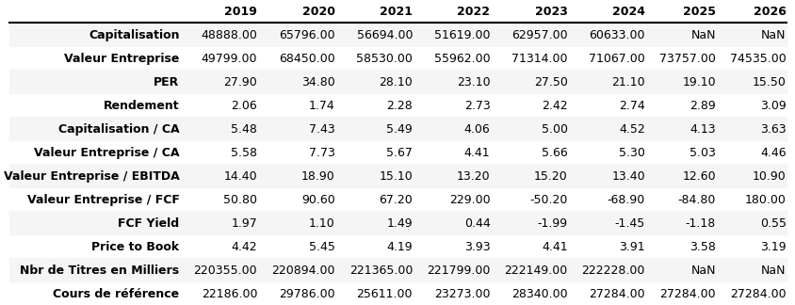
Tableau 1

Slide 4
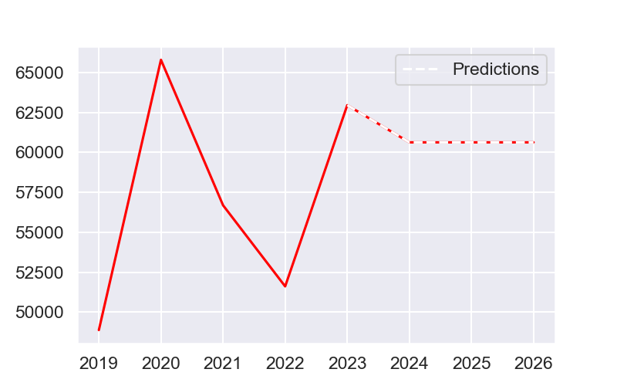
Capitalisation

Slide 5
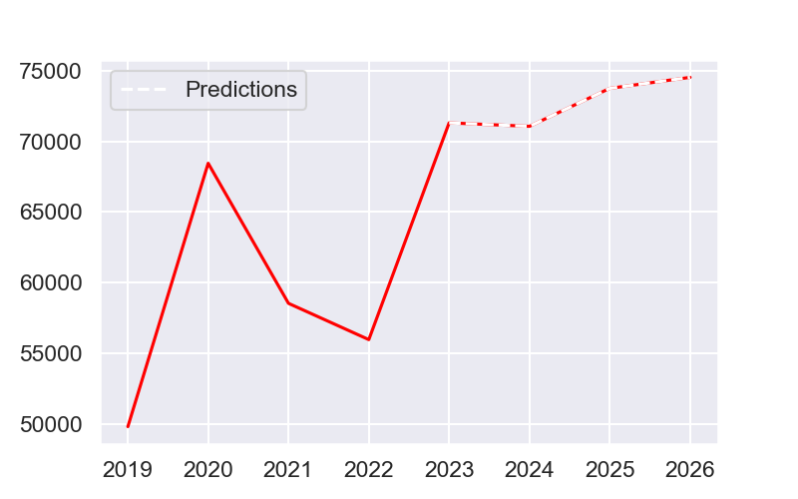
Valeur Entreprise

Slide 6
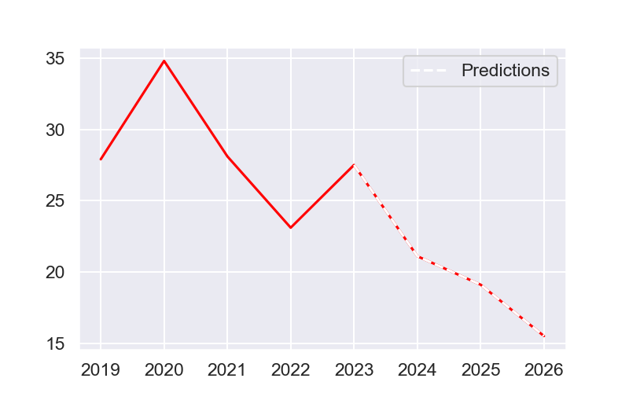
PER

Slide 7
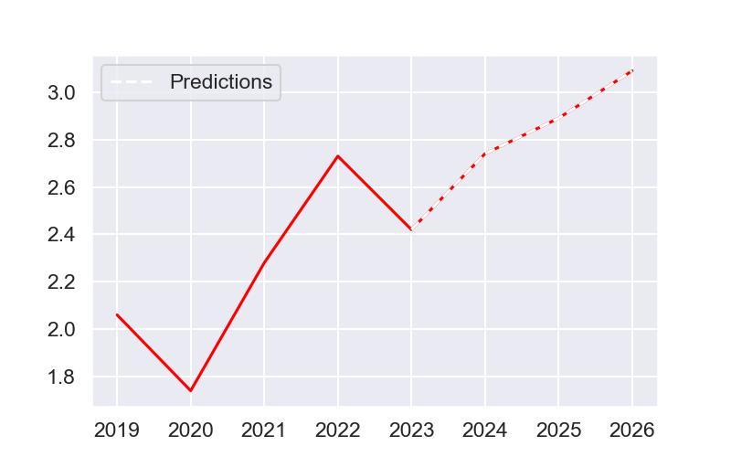
Rendement

Slide 8
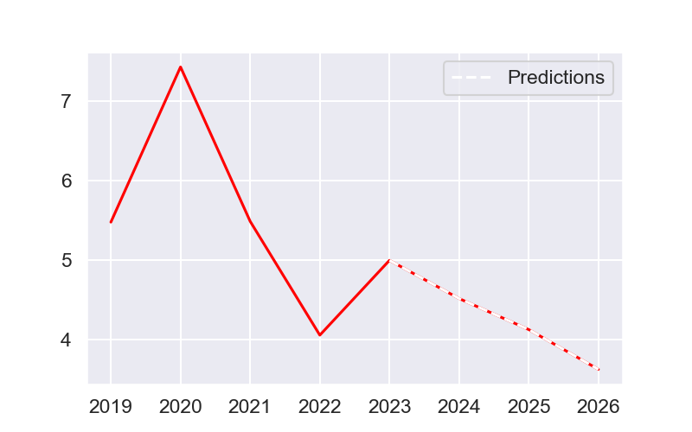
Capitalisation / CA

Slide 9
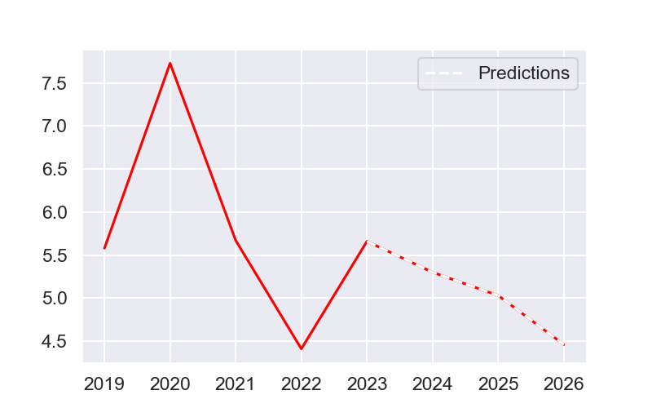
Valeur Entreprise / CA

Slide 10
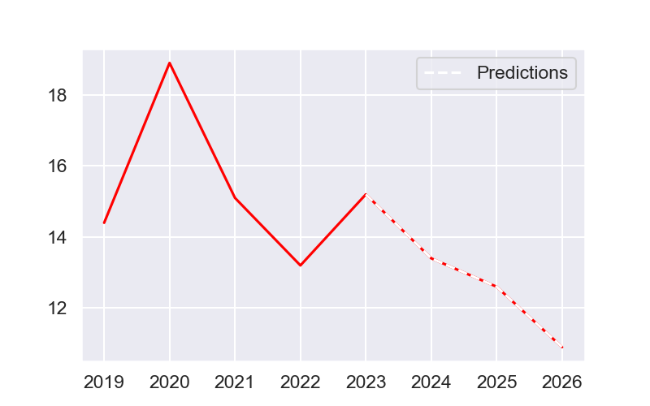
Valeur Entreprise / EBITDA

Slide 11
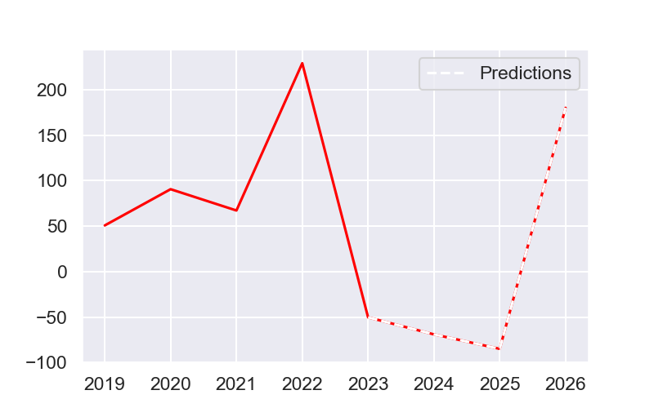
Valeur Entreprise / FCF

Slide 12
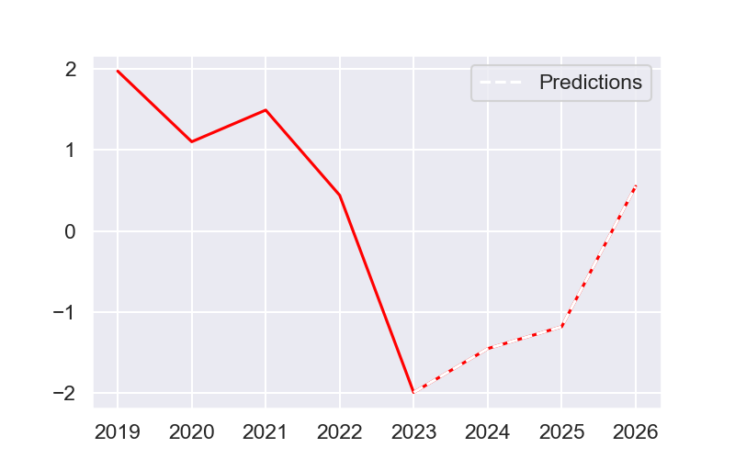
FCF Yield

Slide 13
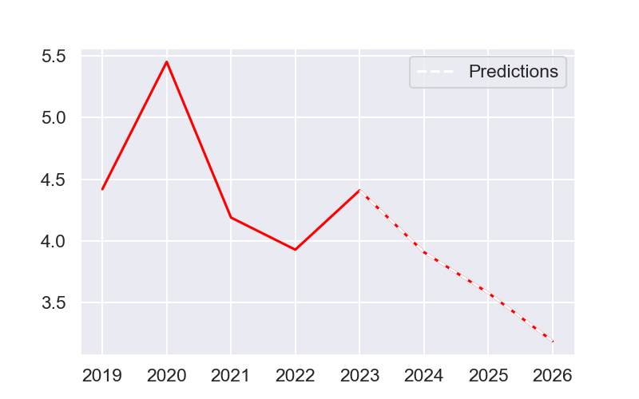
Price to Book

Slide 14
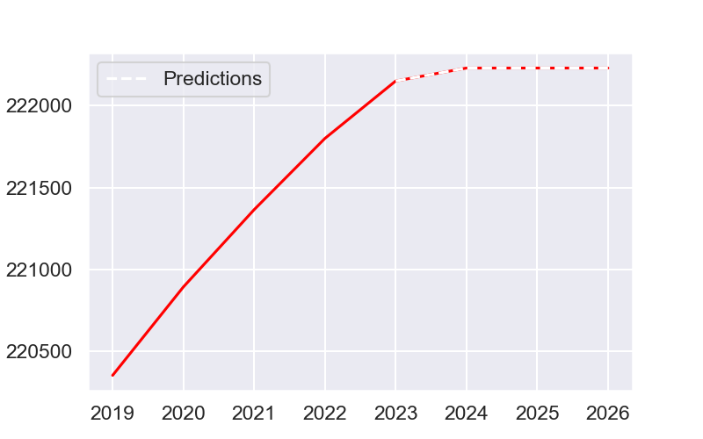
Nbr de Titres en Milliers

Slide 15
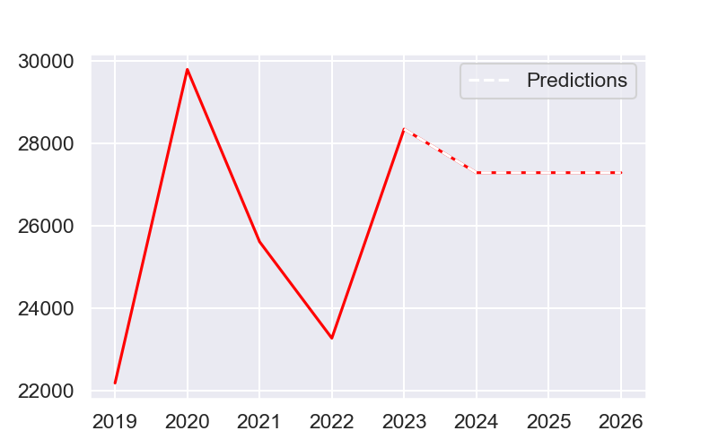
Cours de référence

Slide 16
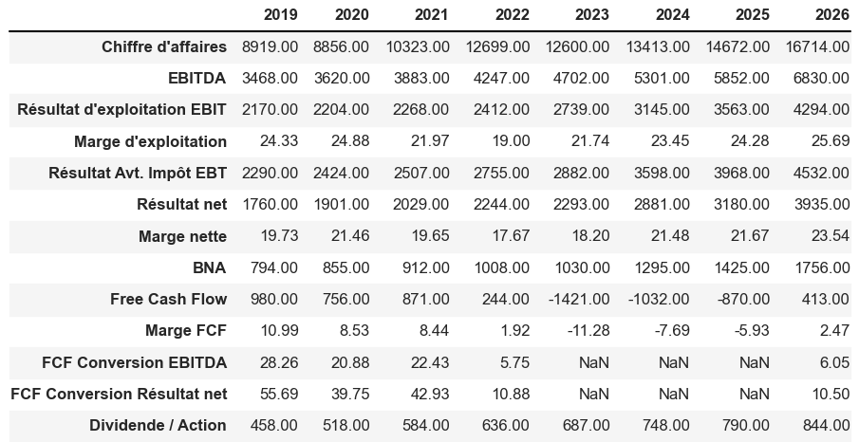
Tableau 2

Slide 17
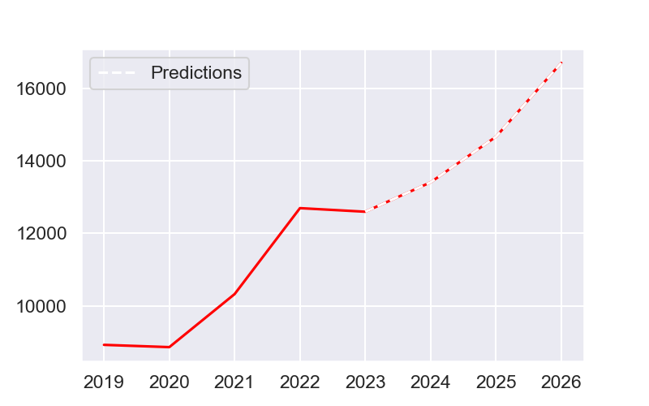
Chiffre d'affaires

Slide 18
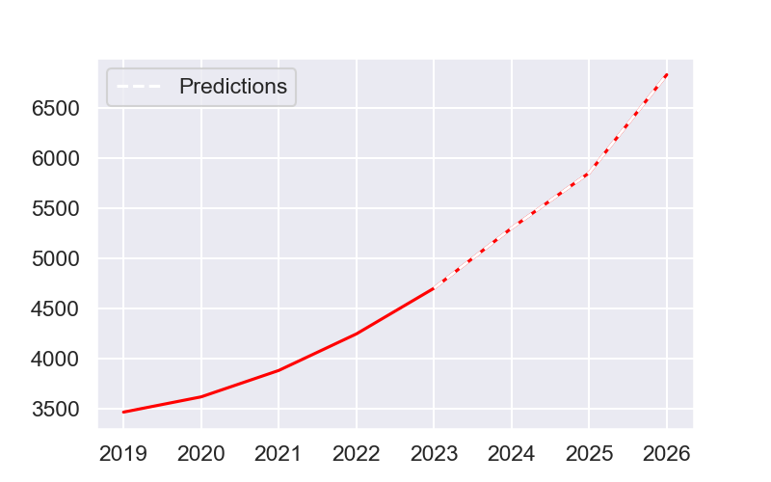
EBITDA

Slide 19
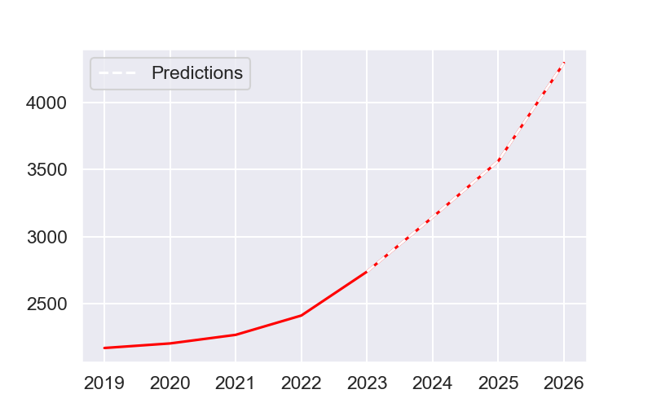
Résultat d'exploitation EBIT

Slide 20
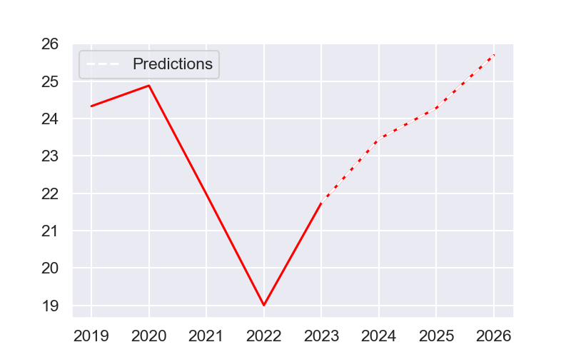
Marge d'exploitation

Slide 21
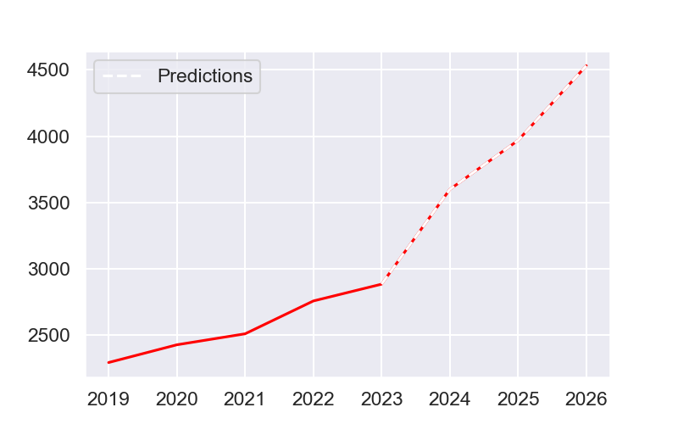
Résultat Avt. Impôt EBT

Slide 22
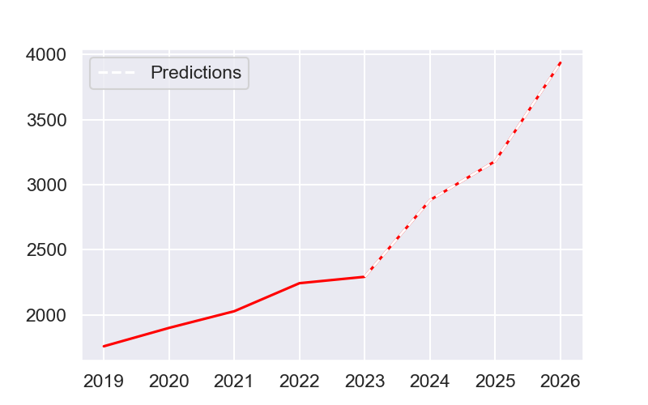
Résultat net

Slide 23
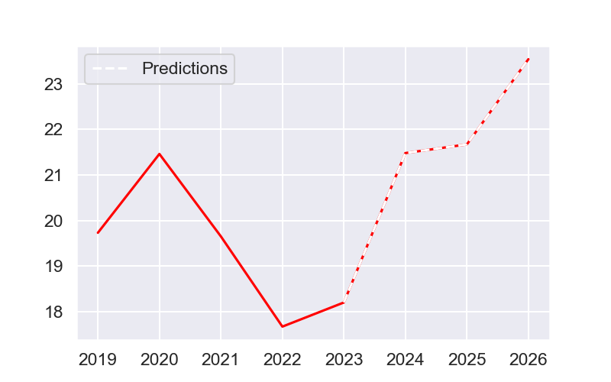
Marge nette

Slide 24
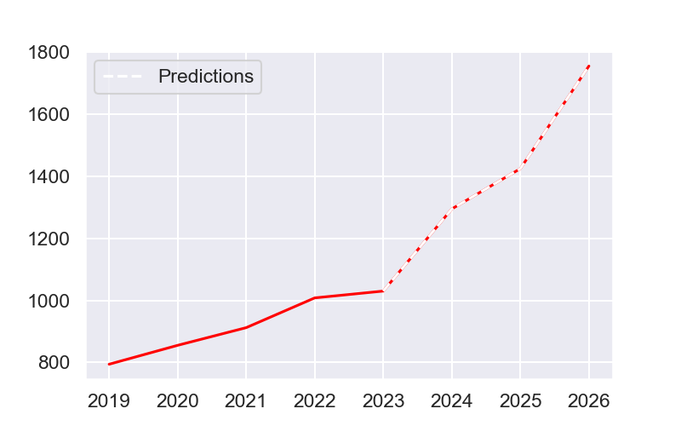
BNA

Slide 25
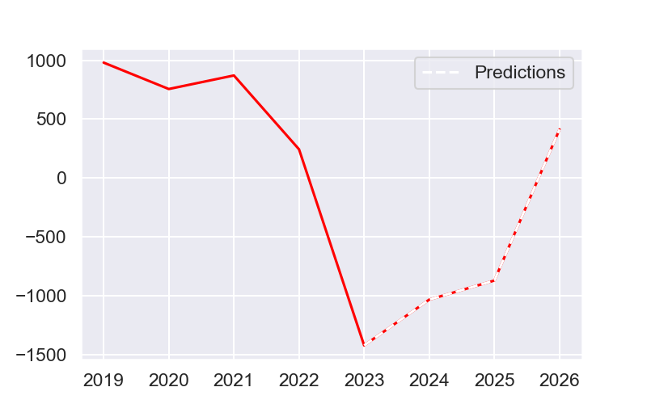
Free Cash Flow

Slide 26
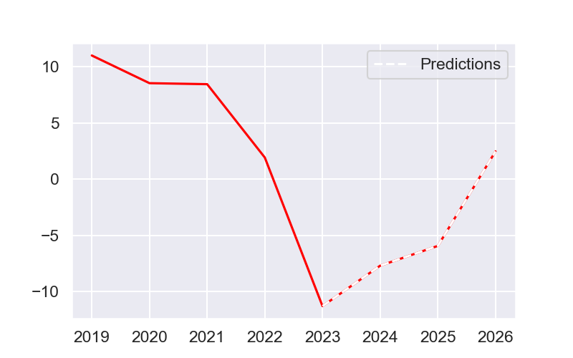
Marge FCF

Slide 27
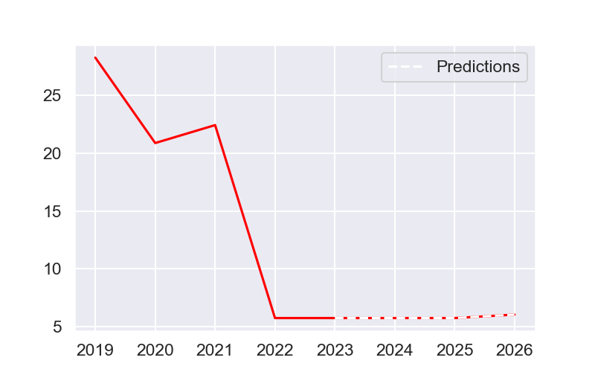
FCF Conversion EBITDA

Slide 28
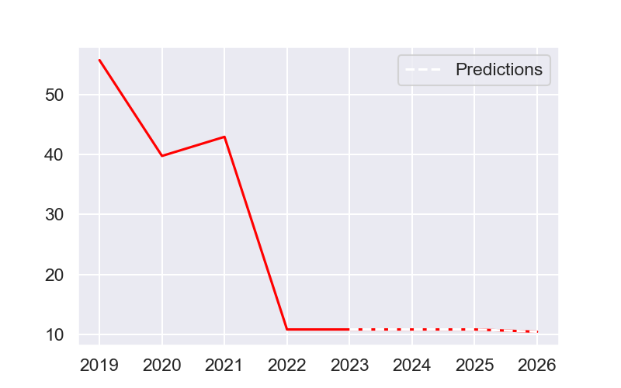
FCF Conversion Résultat net

Slide 29
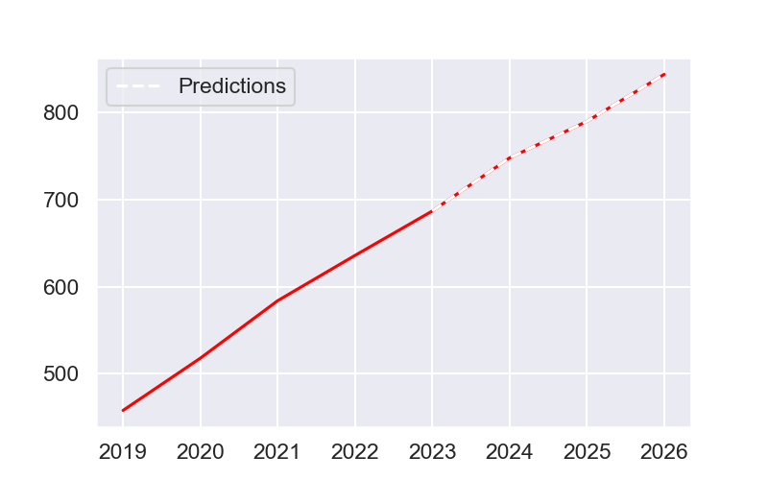
Dividende / Action

Slide 30
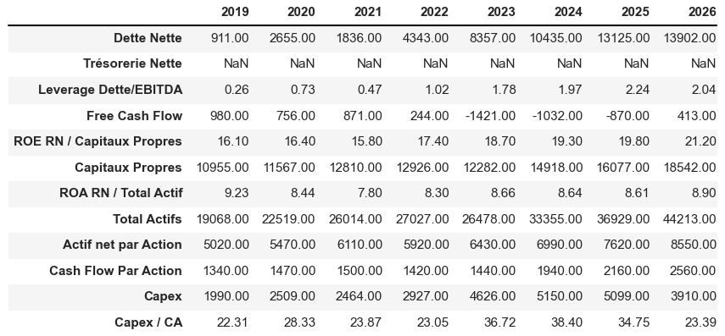
Tableau 3

Slide 31
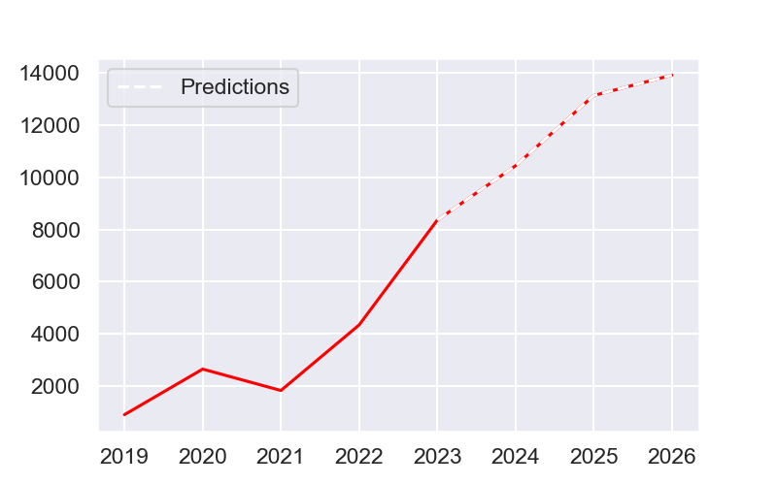
Dette Nette

Slide 32
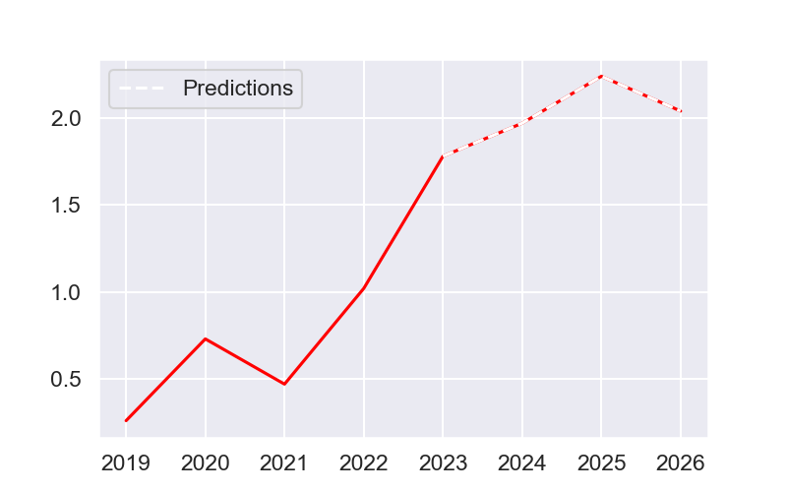
Leverage Dette/EBITDA

Slide 33
Free Cash Flow

Slide 34
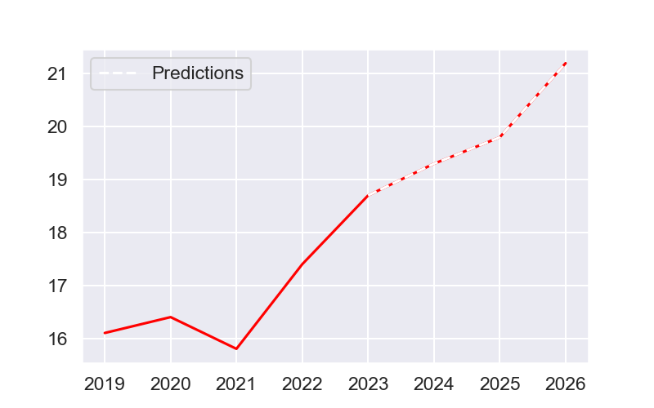
ROE RN / Capitaux Propres

Slide 35
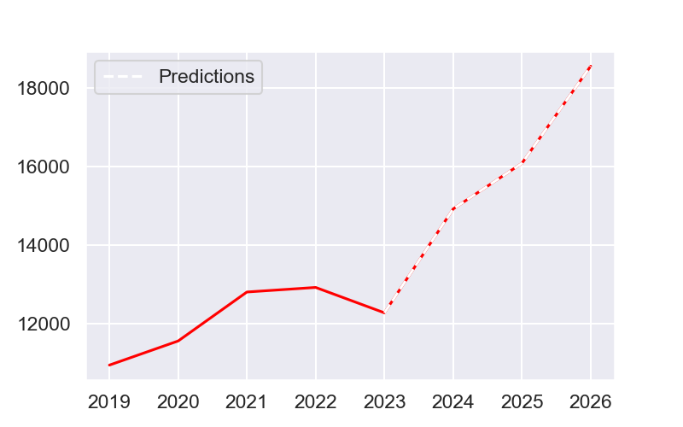
Capitaux Propres

Slide 36
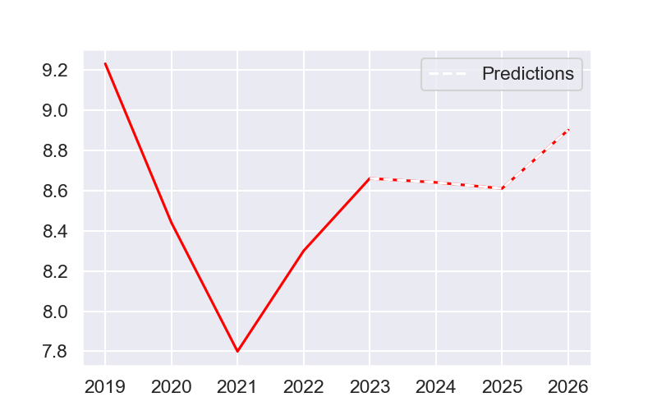
ROA RN / Total Actif

Slide 37
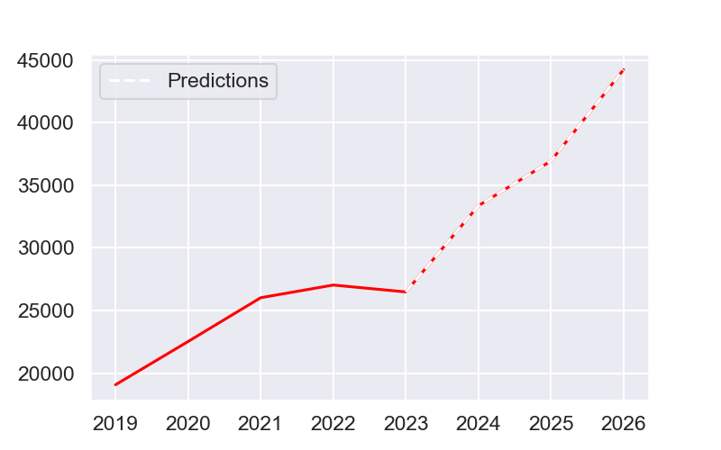
Total Actifs

Slide 38
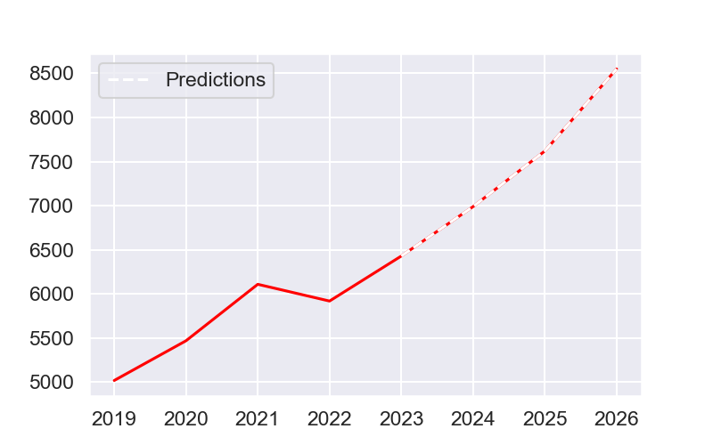
Actif net par Action

Slide 39
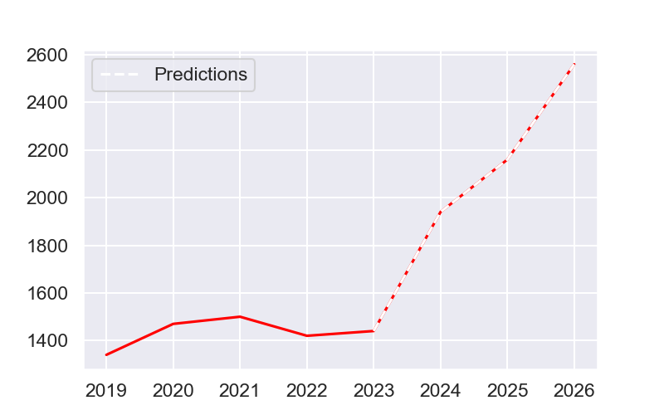
Cash Flow Par Action

Slide 40
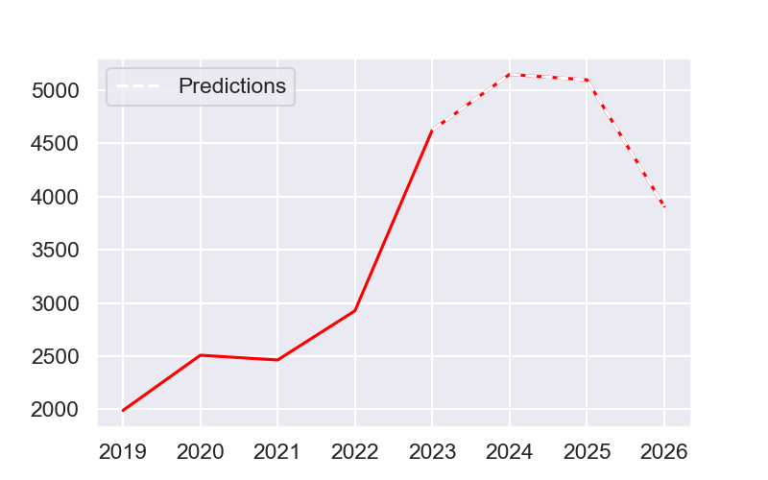
Capex

Slide 41
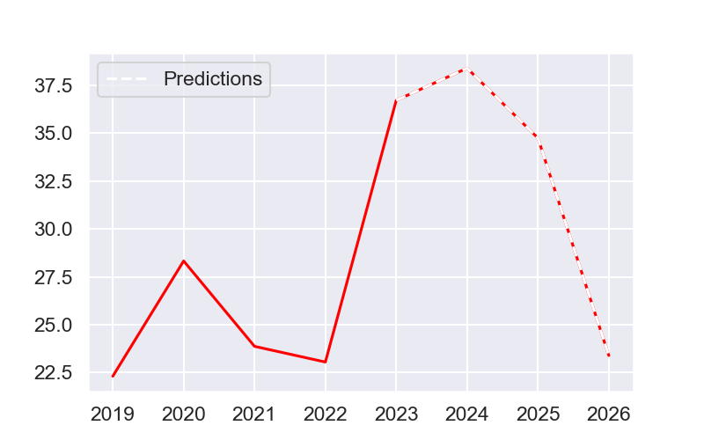
Capex / CA

Slide 42
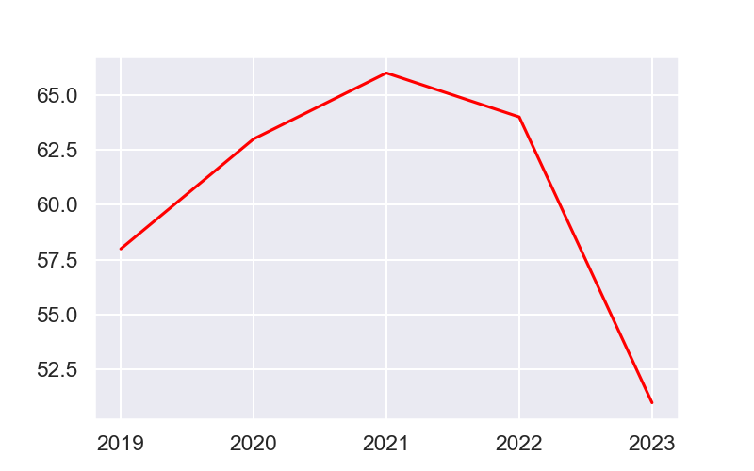
Taux de distribution

Slide 43
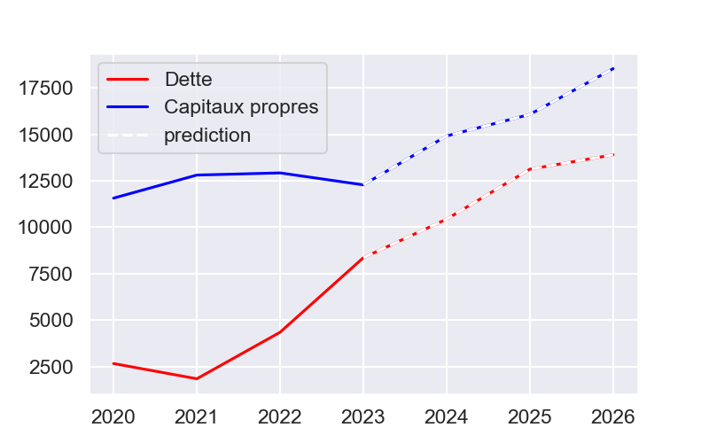
Capitaux propres vs Dette net

Slide 44
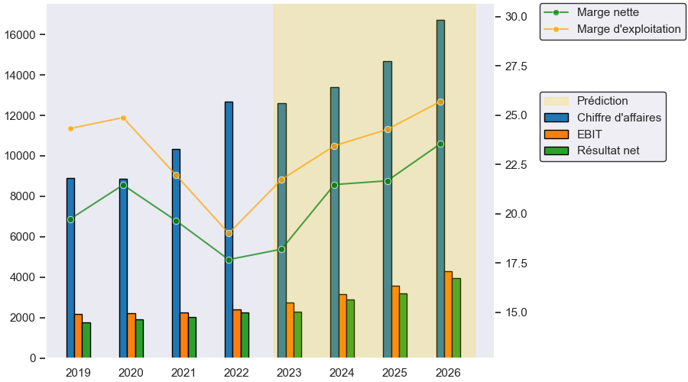
Évolution du compte de résultat annuel

Slide 45
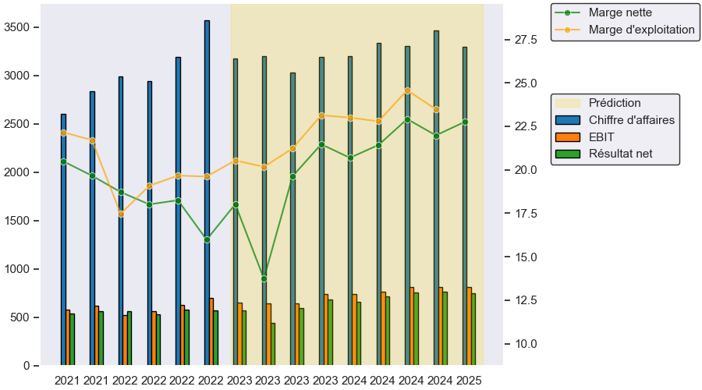
Évolution du compte de résultat trimestrielle

Slide 46
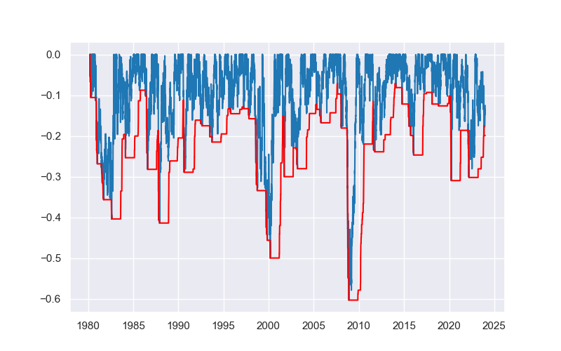
Perte de valeur maximum

Slide 47
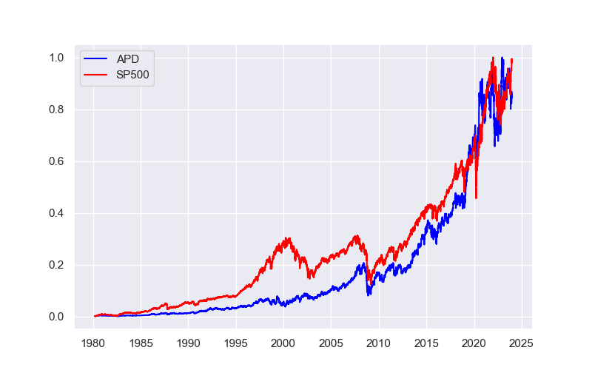
Prix de l'action normalisé APD vs SP500

Slide 48
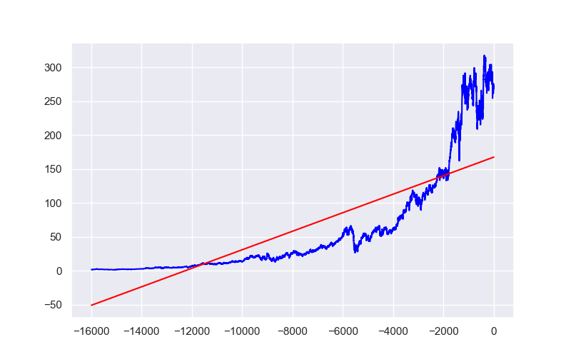
Régression linéaire

Slide 49
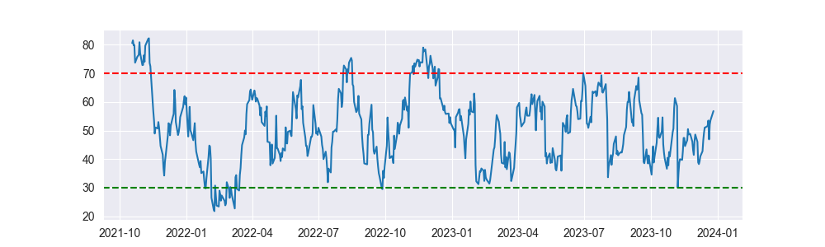
Relative Strength Index (RSI)

Slide 50
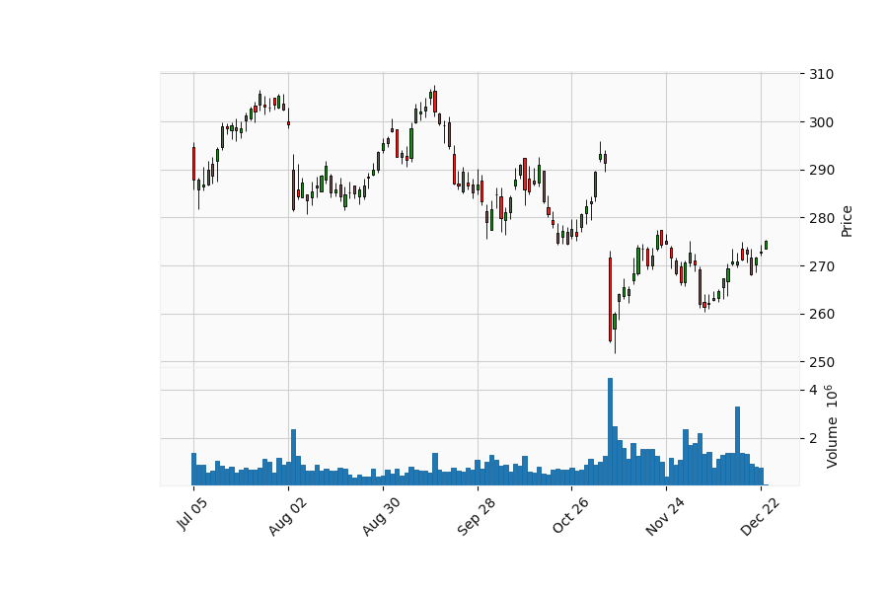
Zoom des six derniers mois

Slide 51
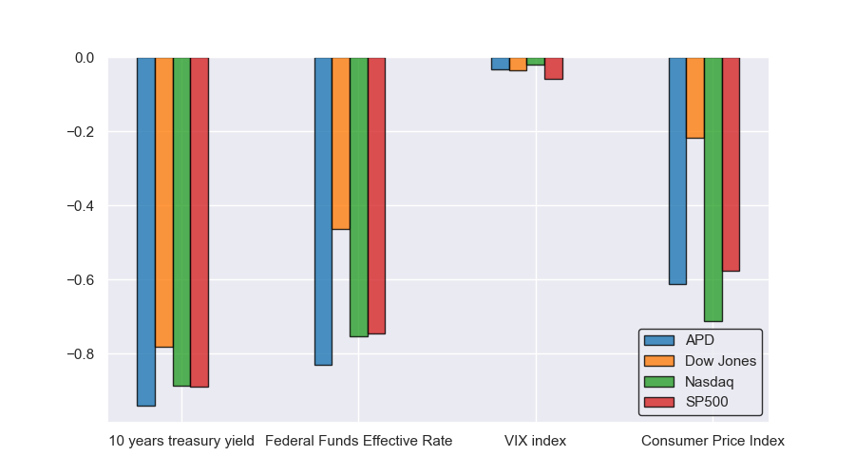
Corrélations entre différents indices et indicateurs

Slide 52
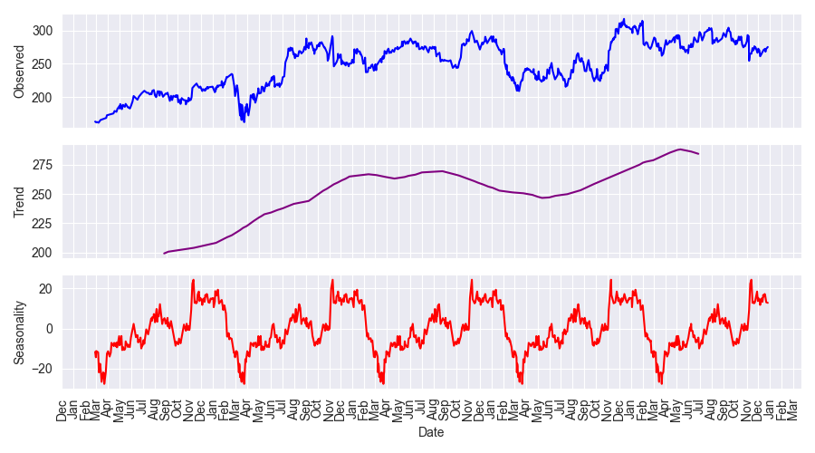
Décomposition de la saisonnalité annuelle au cours des dernières années

Slide 53
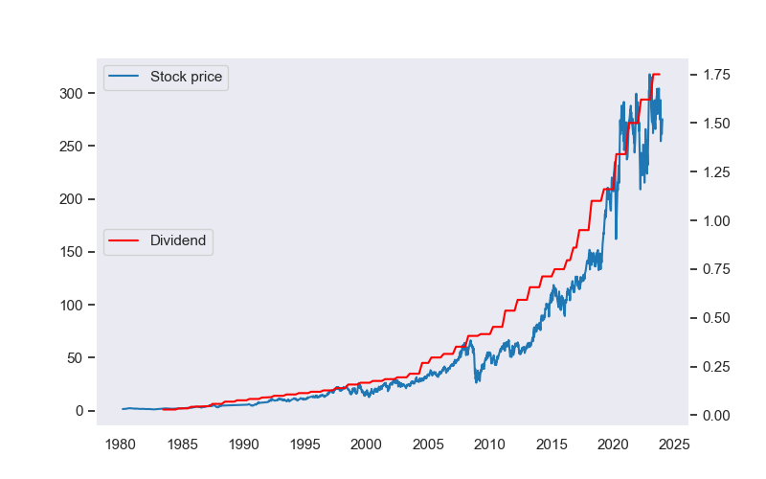
Prix et dividendes

Slide 54

Dividende versé par année et par action

Slide 55

Statistiques de pourcentage de changement du dividende par année

Slide 56

Repartition des investisseurs

Slide 57

Analyse de sentiment du marché, basée sur les titres d'actualités.

Slide 58
Chiffres et informations à prendre en compte.
L'augmentation du prix moyenne sur 43 ans est de 12.72% et 1.81% sur les 5 dernières années. L'écart type moyen à l'année est de 1.77 et 1.6 sur les 5 dernières années. Les ratios Sharpe et Sortino sont respectivement 0.4531 et 0.0503 et de 0.071 et 0.015 sur les 5 dernières années. Les trois principaux investisseurs institutionnels sont , par ordre décroissant de détention: -Vanguard Group Inc -Blackrock Inc. -State Farm Mutual Automobile Insurance Co. Date de ce rapport : 2023-12-26

